Slide 1


DATA MINING CLUSTERING
Université Moulay Slimane
Ecole nationale des sciences appliquées_Khouribga
Département informatique
Master Big Data & Aide à la Décision
Module: Data Mining
L’algorithme OPTICS
Présenté par:
GHIZLAN EL AATTAOUI
BENTALB MOHAMED
BARJ YOUSSEF
Encadré par:
Pr.A.OURDOU
28/03/2023

Slide 2
PLAN
01
02
03
INTRODUCTION
04
FONCTIONNEMENT
CONCLUSION
AVANTAGES ET INCONVINIENTS
Page 1

Slide 3
INTRODUCTION
01
Page 2

Slide 4
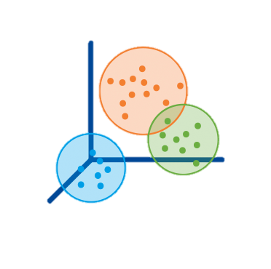
Introduction
Le clustering
Le clustering est une technique d'apprentissage non supervisé qui consiste à regrouper des données similaires en groupes homogènes.
Il existe différents algorithmes de clustering
Page 3
Notes:
Le clustering est une technique d'apprentissage non supervisé qui consiste à regrouper des données similaires en groupes homogènes.
Le but du clustering est de trouver des structures ou des relations cachées dans les données sans avoir de connaissance a priori sur ces structures.
Le clustering peut être utilisé dans de nombreux domaines tels que la segmentation de marché, la détection d'anomalies ou la recommandation de produits.
Le clustering (ou regroupement en français) est une technique d'apprentissage non supervisé qui consiste à diviser un ensemble de données en groupes homogènes ou clusters, de telle manière que les données à l'intérieur d'un cluster soient similaires et les données entre différents clusters soient différentes. Cette technique est largement utilisée dans différents domaines, tels que la biologie, la médecine, la finance, le marketing et bien d'autres.
Le clustering peut être utilisé pour différentes tâches, telles que la segmentation de clients, la détection de fraude, la segmentation d'images et la compréhension de la structure des données. Il existe différents algorithmes de clustering, chacun ayant des avantages et des inconvénients selon la nature des données et les objectifs de la tâche de clustering.
Dans cette présentation, nous allons nous concentrer sur l'algorithme de clustering OPTICS.

Slide 5
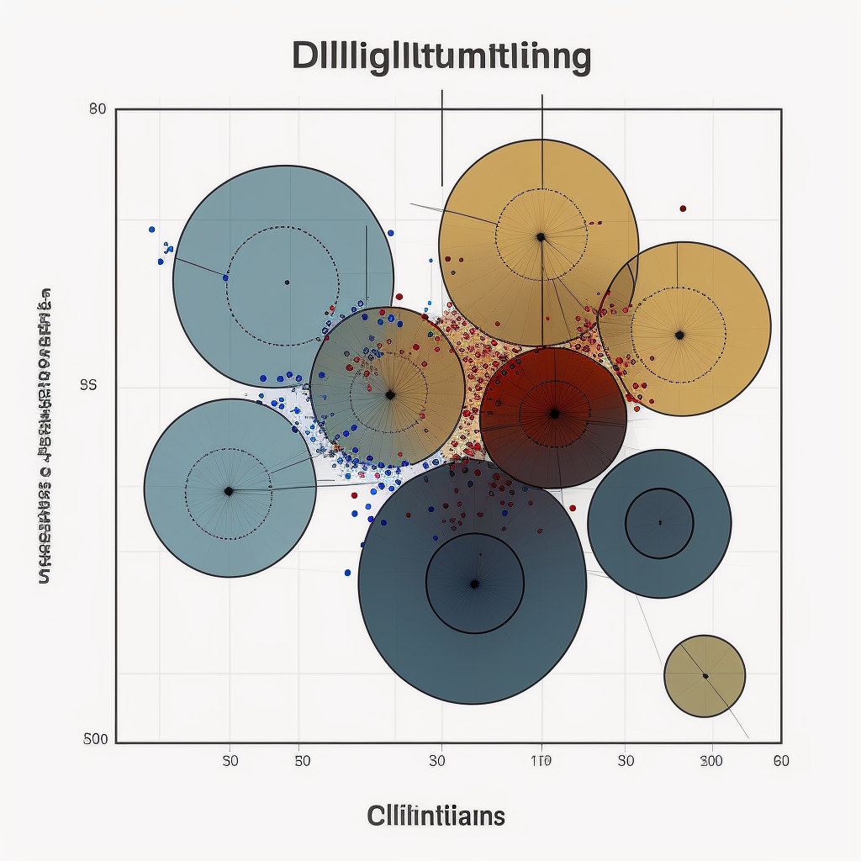
Introduction
L’algorithme OPTICS
“Ordering points to identify the clustering structure”(OPTICS)
Proposé en 1999
similaire à DBSCAN mais élimine son principal défaut : l'impossibilité de détecter des partitions de densités différentes.
Page 4
Notes:
"Ordonner les points pour identifier la structure de clustering«
C’est un algorithme du clustering basé sur la densité comme DBSCAN
L'algorithme OPTICS a été proposé par des rechercheurs allemands en 1999
dans leur article intitulé "OPTICS: Ordering Points To Identify the Clustering Structure".
Ils sont presque les mêmes qui ont proposé DBSCAN en 1996
Ils travaillaient au département d'informatique de l'Université de Munich, en Allemagne, lorsqu'ils ont publié leur article décrivant l'algorithme en 1999.
Mihael Ankerst, Markus M. Breunig, Hans-Peter Kriegel et Jörg Sander,

Slide 6
FONCTIONNEMENT
02
Page 5

Slide 7
LE DÉFAUT PRINCIPALE DE DBSCAN
2 clusters en réalité
Eps=2
9 CLUSTERS !!
Page 6

Slide 8
LE DÉFAUT PRINCIPALE DE DBSCAN
Eps=4
1 CLUSTER
Page 7

Slide 9
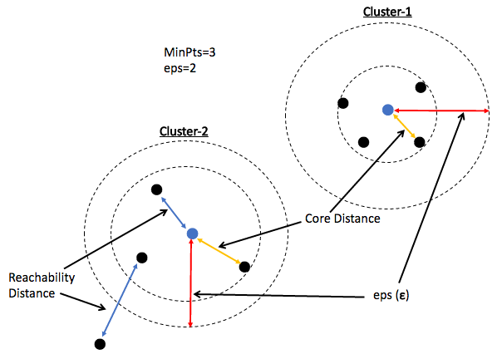
De DBSCAN à OPTICS
Epsilon
Min Pts
Core Point
Border Point
Noise
Core Distance
Reachability Distance
Page 8

Slide 10
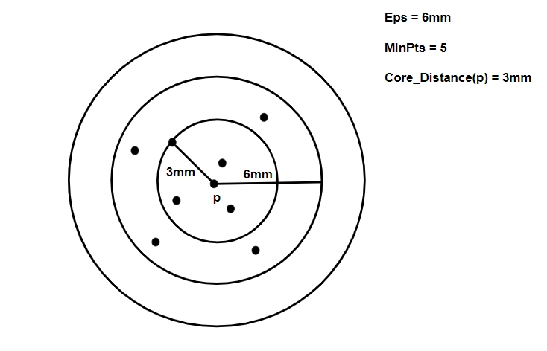
CORE DISTANCE (DISTANCE CENTRALE)
Eps= 6mm
Min Pts = 5
Core Distance(p) = 3mm
Page 9
Notes:
Il s'agit de la valeur minimale du rayon nécessaire pour classer un point donné comme point central. Si le point donné n'est pas un point central, sa distance centrale n'est pas définie.Distance centrale d'un objet PLa distance centrale d'un objet P est la plus petite valeur de ɛ telle que le voisinage ɛ' de P comporte au moins MinPts objets.Prenons l'exemple de la figure suivante. Le point p est représenté sur la figure. ɛ a une valeur de 6, et MinPts est de 5. Nous devons trouver la distance centrale du point p. Selon la définition, la valeur minimale du rayon qui satisfait au critère MinPts est appelée distance centrale. Si nous considérons une distance centrale de 3 mm, c'est-à-dire un rayon de 3, le critère MinPts est rempli.

Slide 11
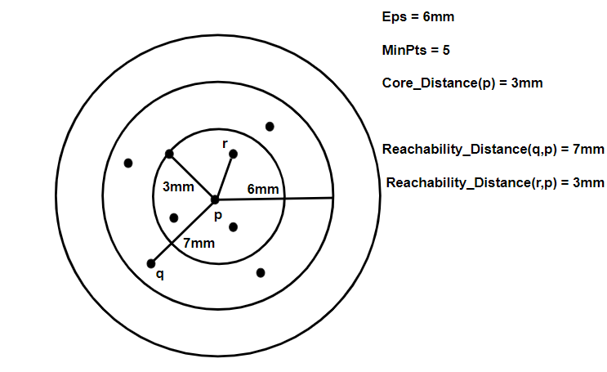
REACHABILITY DISTANCE (DISTANCE D'ACCESSIBILITÉ)
Page 10
Notes:
Distance d'accessibilité :
Elle est déterminée par rapport à une autre donnée, q(Let). Le maximum de la distance euclidienne (ou de toute autre mesure de distance) entre deux points p et q, et la distance centrale de p est la distance d'accessibilité entre p et q. Si q n'est pas un point central, la distance d'accessibilité n'est pas spécifiée.
Calcul de la distance d'accessibilité entre deux pointsNous allons tout d'abord calculer la distance d'accessibilité entre p et q. Dans la figure ci-dessous, nous pouvons voir que le point q se trouve en dehors de la distance centrale du point p. La distance d'accessibilité entre p et q est donc la distance euclidienne entre p et q, c'est-à-dire 7 mm.La distance d'accessibilité entre p et r est la distance centrale du point p, car r se trouve à l'intérieur de la distance centrale. La distance d'accessibilité entre p et r sera donc de 3 mm.

Slide 12
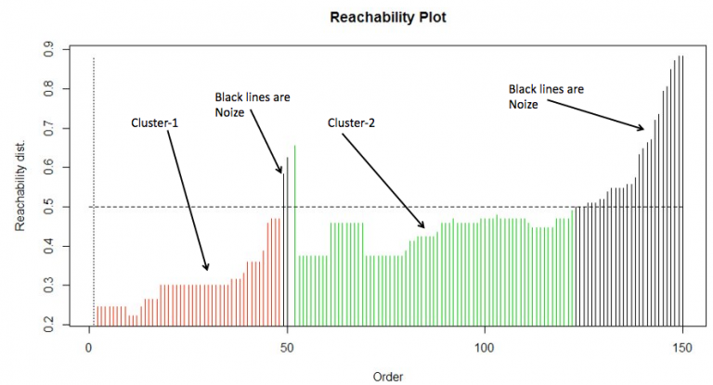
REACHABILITY PLOT
Les distances d'accessibilité sont utilisées pour définir les clusters dans OPTICS
Page 11

Slide 13
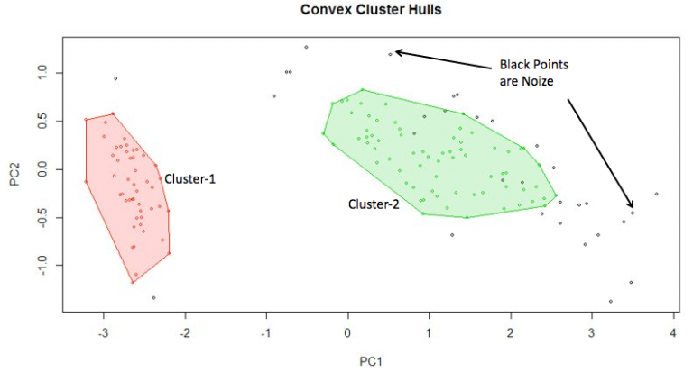
CLUSTER PLOT
Black Points
are Noise
Page 12

Slide 14
03
AVANTAGES ET INCONVINIENTS
Page 13

Slide 15
Avantages et inconvénients de l'algorithme OPTICS
AVANTAGES
Il ne nécessite pas de donner le nombre de cluster
Permet de détecter les points bruités
Consomme plus de puissance de calcule
Il ne peut pas traiter des données de haute dimension.
INCONVÉNIENTS
Page 14

Slide 16
CONCLUSION
04
You could enter a subtitle here if you need it
Page 15

Slide 17
OPTICS et DBSCAN ne sont pas les seuls algorithmes à mettre en œuvre la méthode basée sur la densité.
Page 16
Notes:
OPTICS et DBSCAN ne sont pas les seuls algorithmes à mettre en œuvre la méthode basée sur la densité.
Cependant, ils sont parmi les plus populaires et chaque type d'algorithme basé sur la densité a ses avantages et ses inconvénients.
Par conséquent, avant de l'utiliser, on doit d'abord examiner l'ensemble de données, le comprendre et voir si ce type d'algorithme correspond à vos besoins.

Slide 18
MERCI DE VOTRE ATTENTION

